Slide 1
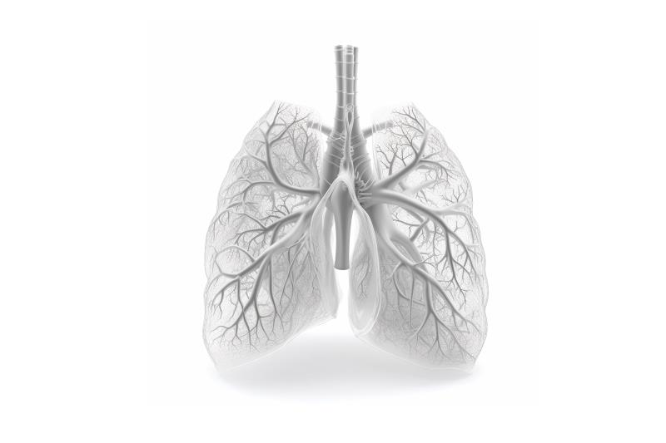

ANÁLISIS DE LAS VARIACIONES
AGUDIZACIONES, FUNCIÓN PULMONAR, FENO Y CALIDAD DE VIDA
EN PACIENTES CON ASMA GRAVE NO CONTROLADA (AGNC)
TRAS INICIO DE TRATAMIENTO CON DUPILUMAB
Resultados con análisis
de medias emparejadas
Con T de Student.
SERVICIO DE NEUMOLOGIA – HOSPITAL DE MÉRIDA
J. Vilaplana Vicedo. J.A. Expósito Tapia. J.J. Garrido Romero. M.E. Ruíz Carretero.
G. García de Vinuesa Calvo. R. Villagómez Cerrato. L. Mateos Caballero.
M. Serradilla Sánchez. I.M. García Guillo. A.M. Pérez Fernández.
INTRODUCCIÓN
Dupilumab es un anticuerpo monoclonal dirigido contra las interleukinas 4 y 13 que ha demostrado disminuir las agudizaciones, mejorar la función pulmonar, mejorar los niveles de la fracción exhalada de óxido nítrico(FeNO) y la calidad de vida de los pacientes con asma grave.
CARACTERÍSTICAS DE LA MUESTRA
Tamaño muestral (N) | 11
Sexo femenino (n%) | 6 (54%)
Sexo masuculino (n%) | 5 (45%)
Media de edad de diagnotico de agnc | 51,18 años
Fenotipo T2 alérgico | 7
Fenotipo T2 eosinofílico | 4
Tratamiento con biológico al inicio | 6 Omalizumab 1 Benralizumab
OBJETIVOS
Evaluar el efecto del tratamiento con dupilumab en pacientes con AGNC en :
Agudizaciones
FeNO
Obstrucción bronquial(FEV1)
Calidad de vida(ACT)

Slide 2
METODOLOGÍA
 | 6 meses previos | 6 meses post | Diferencia | Valor P
Agudizaciones | 1,273 | 0 | 1,273 | <0,0033
FEV1 | 2212 | 2489 | 277 | <0,028
FENO | 41,2 | 20 | 21,2 | <0,1
ACT | 16,9 | 18,9 | 2 | <0,541
Análisis retrospectivo observacional de la base de datos de pacientes con AGNC, en consulta que han iniciado tratamiento con Dupilumab entre marzo de 2022 y marzo de 2023.
Se cuantificaron las exacerbaciones (n=11), FENO (n=10), FEV1 (n=10) y ACT (n=10) 6 meses antes de iniciar dupilumab y en los 6 meses posteriores.
CONCLUSIONES
En nuestro estudio observamos una mejoría en las agudizaciones, la función pulmonar, los niveles de FeNO y la calidad de vida de los pacientes que iniciaron tratamiento con dupilumab, que en su mayoría venían de tratamiento con otro fármaco biológico.
En el FeNO y el ACT observamos mejorías no estadísticamente significativas por lo que sería necesario ampliar el tamaño muestral para seguir estudiando dichas variables.

